Slide 1
Примена на алгоритмите од машинско учење при детекција на напади

Slide 2
Содржина
Вовед
TCP SYN flood напад
01
02
UDP flood напад
ICMP flood напад
03
04
Краток вовед за нападите и машинско учење
Тип на Denial of Service напад во кој ботови го започнуваат “ракувањето” со серверот но не му праќаат acknolegdements.
Тип на Denial of Service напад во кој ботови го преплавуваат хостот со Udp датаграми.
Тип на Denial of Service напад во кој ботови го преплавуваат хостот со ICMP барања односно ехо-пораки познати како пинг.

Slide 3


Вовед
Како што е веќе добро познато постојат најразлични типови на компјутерски напади кои во повеќето случаи завршуваат фатално за вашиот компјутер, уште пофатално би било доколку се работи за некој голем опслужувач.
Еден тип на овие софтверски напади е наречен DDoS (Distributed Denial of Service). DDOS-от е откриен многу подоцна од другите напади и е еден од најмоќните софтверски напади што досега воопшто е откриен.
Деф: Овој тип на напад е најнепредвидлив и затоа е многу тешко да се сопре, бидејќи хакерите користат некулку стотици или многу повеќе претходно инфектирани компјутери кои ги имаат под своја контрола и ја користат нивната моќ односно ја користат нивната интернет врска напаѓајќи некој голем опслужувач или само обичен компјутер.

Slide 4
Типови на DDoS напади
TCP SYN flood напад
UDP flood напад
ICMP flood напад

Slide 5
Како машинското учење може да помогне во случај на ваков напад?
Подобрување на IDS
Ова подобрување ќе се добие со намалување на false-positives.
Препознавање
Ако моделот научи како се однесува овој напад може лесно да го препознае
Лесно вградливи модели
Предвидување
Се користат како дел од Firewalls на апликациско ниво
За колку време и колкава штета може да предизвика
Предлог на решение
Ако моделот има информации за сличен напад, може да изгенерира решение
Категоризација

Slide 6
Еволуција на машинското учење
Едноставни модели
Bagging
модели
Boosting модели
Невронски мрежи
Линеарна регресија,логистичка регресија, дрва...
Модели изградени со повеќе едноставни модели кои се независни...
Модели изградени со повеќе едноставни модели кои се зависни...
Репрезентација на невроните од нашиот мозок .
Воглавно во оваа презентација ќе се задржам на детекција на напади со помош на едноставни модели, само за да ја покажам примената и начинот на кој ќе се одлучи дали некој пакет на апликациско ниво е злонамерен.

Slide 7
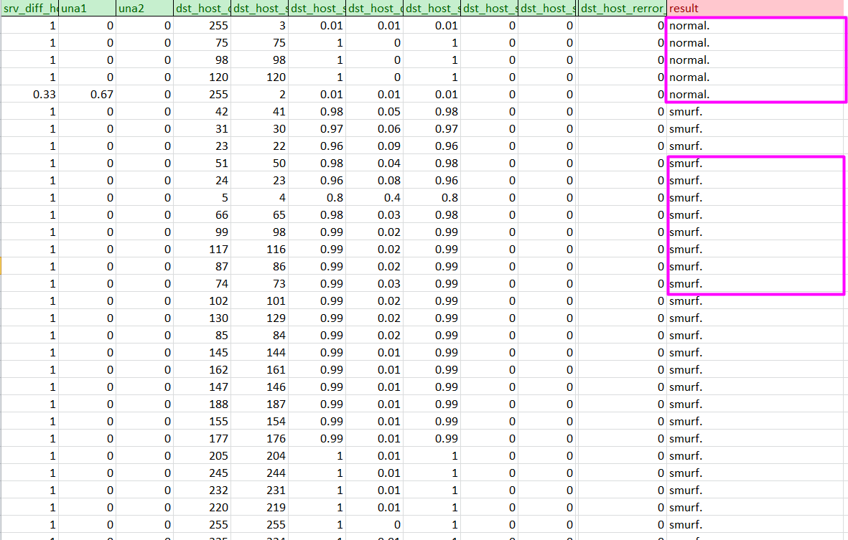
Ова е користениот формат на податоци со кој врз основа на знаменцата,траењето на конекцијата, вредноста на грешка кај хостот, типот на конекцијата, честотата на пристигање пакети итн. Ќе успеам да предвидам дали станува збор за напад или регуларен пакет.

Slide 8
02
TCP SYN ATTACK

Slide 9


Што е всушност TCP SYN ATTACK?
Што е главната идеја?
Кога настанува проблемот?
Како се дефинира?
SYN преплавување се случува кога домаќинот ќе испрати преплавување од TCP/SYN пакети ,вообичаено со фалсификувана адреса на испраќач.
Секој од овие пакети се третира како повик за врска, предизвикувајќи на опслужувачот да добие полуотворена врска со праќање назад на TCP/SYN-ACK пакет, и притоа чекајќи за пакетот да одговори од испраќачката адреса.
бидејќи испраќачката адреса е фалсификат , одговорот никогаш нема да стигне. Овие полуотворени врски го заситуваат бројот на достапните врски коишто може опслужувачот да ги направи, и ги задржува да не можат да одговорат на легитимните повици сè додека нападот не заврши.

Slide 10
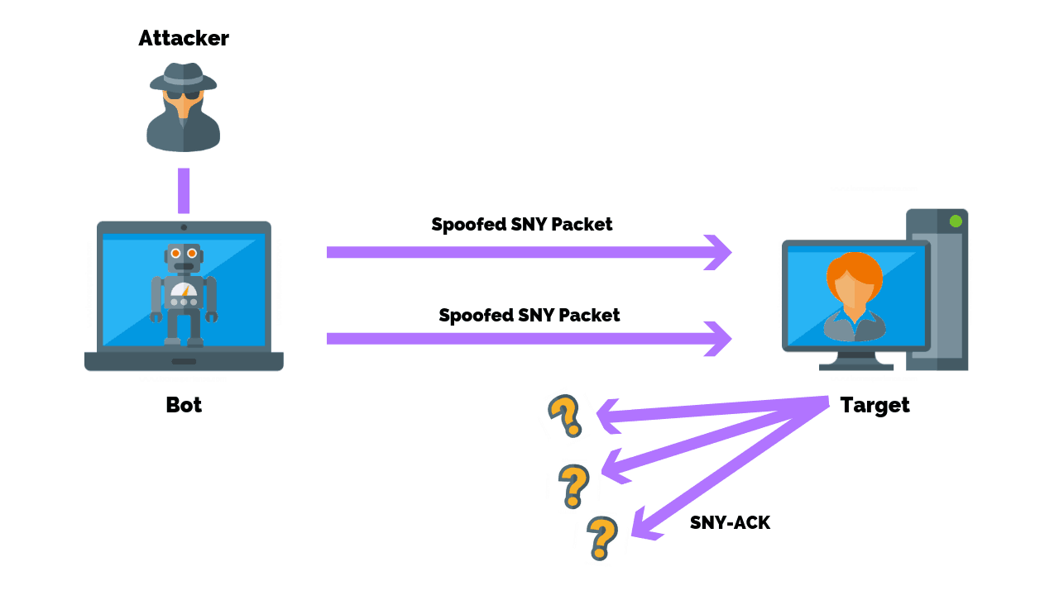

Slide 11
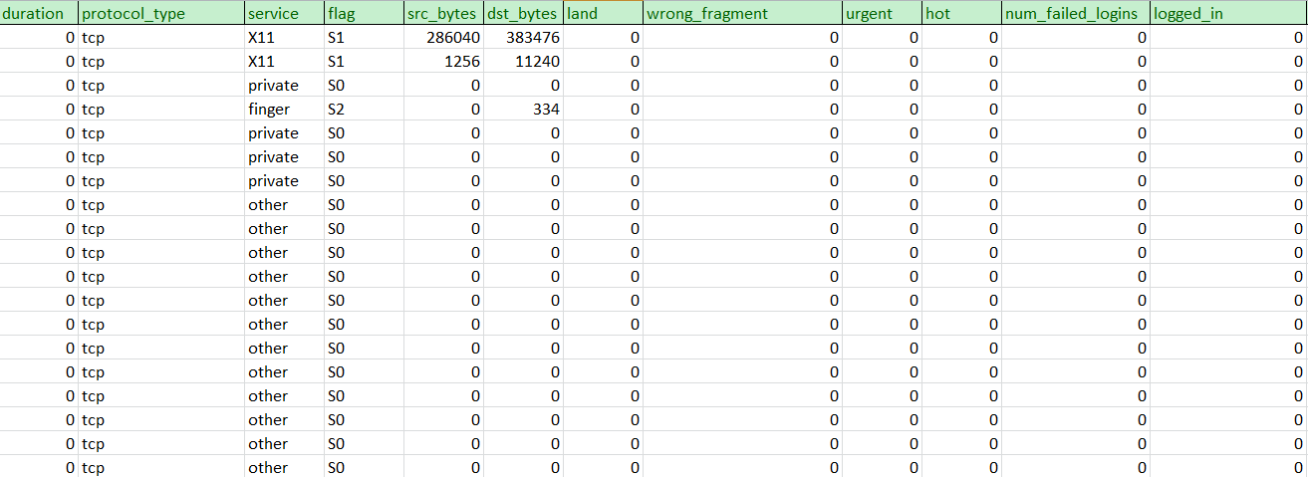
Знаеме дека со секој пакет доаѓаат придружни податоци кои не се шифрираат, па ако во “Огнениот ѕид “ се имплеметира некој модел од машинско учење тој сигурно има учено на ваков сет податоци кои се придружни и даваат податоци за самиот пакет. Според истите моделот ќе може да препознае нов напад само со отварање на header-от на ново пристигнатиот пакет.
Source: https://www.kaggle.com/

Slide 12
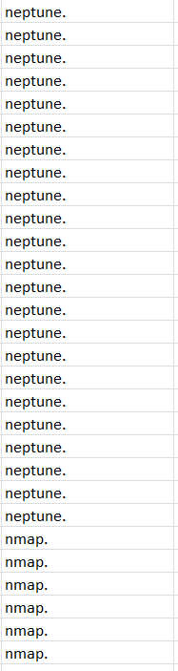
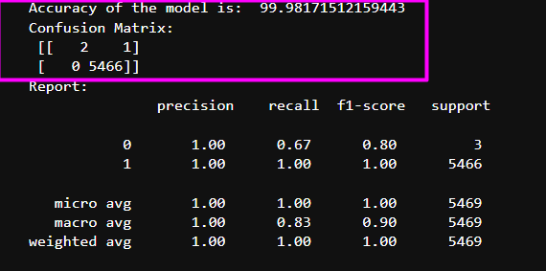
Моделот кој јас го изградив се базира на класификација на овие три типови на напади. Моделот како влез ги зема податоците од претходниот слајд односно прави конекции помеѓу сите променливи и предвидува дали станува збор за напад или не. Во долу поставената слика се покажува дека прецизноста на моделотт достигнува до 99,9% односно од 5469 тој има само еден напад погрешно класифицирано како регуларен пакет.
Податоците од датасетот се естрахирани од хедерот со помош на алатките прикажани на сликата некои од нив се Nmap,xsnoop, neptune, saint…..

Slide 13
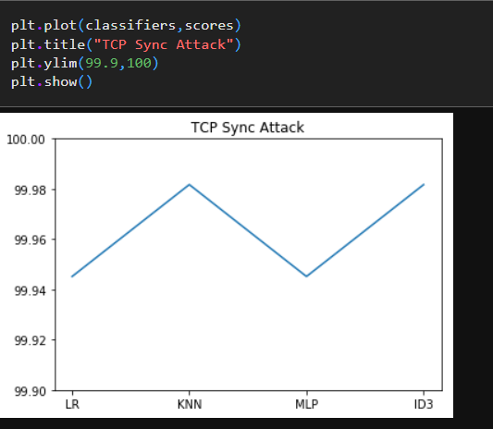
Дури и најпростите модели даваат прилично одлични резултати. Со оваа визуелизација се забележува дека сите модели имаат точност која надминува 99.9, додека најмногу се издвојуваат моделите базирани на дрва.

Slide 14
03
UDP flood ATTACK

Slide 15
Што е всушност UDP flood ATTACK?
Што е главната идеја?
Кога настанува проблемот?
Како се дефинира?
„UDP flood“ е тип на напад на Denial of Service (DoS) во кој напаѓачот ги преполнува портите на целниот хост со IP пакети што содржат UDP датаграми.
Домаќинот што прима ги проверува барањата и испраќа назад пакет „Дестинација недостижна“. Како што се добиваат и одговараат се повеќе UDP пакети, системот станува преоптоварен и не реагира на другите клиенти.
напаѓачот исто така може да ја лажира IP адресата на пакетите, за да се осигура дека вратените ICMP пакети не стигнат до нивниот домаќин. Со ова комплетно се анонимизира нападот.

Slide 16
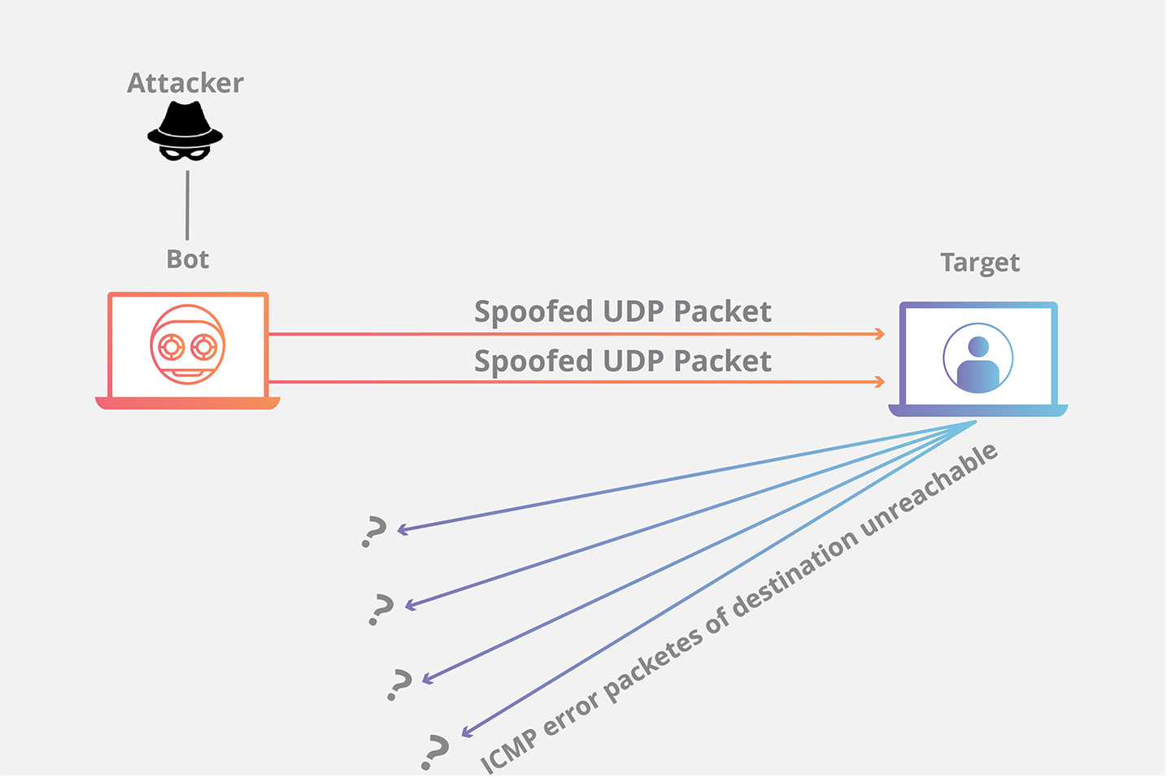

Slide 17
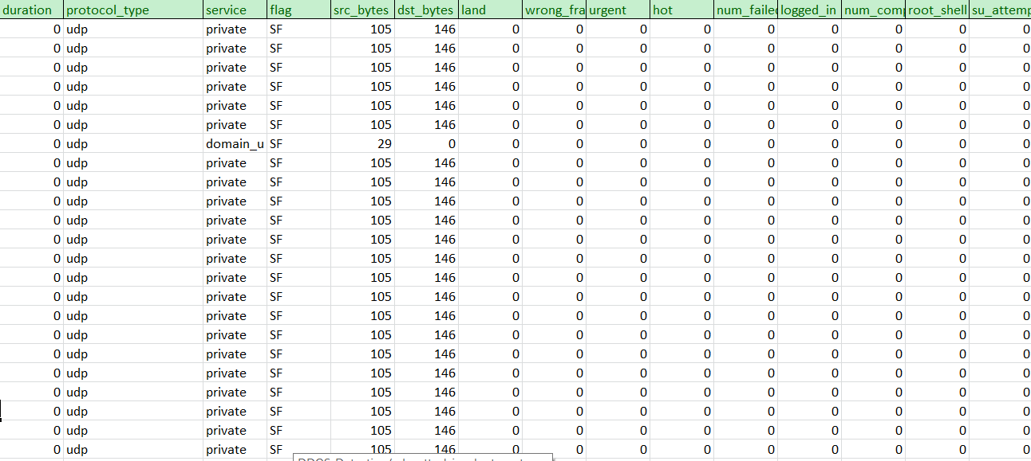
Парче од датасетот кој е наменет за тренирање на моделите при класификација дали еден пакет е дел од UDP flood напад или се работи за регуларен датаграм.
Source: https://www.kaggle.com/

Slide 18
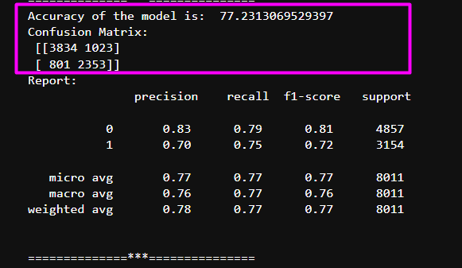
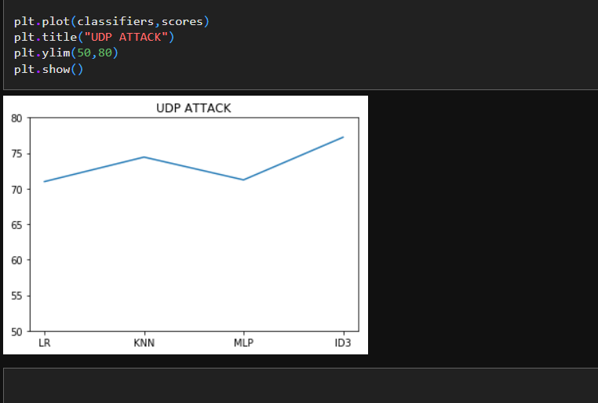
Дискусија за резултатите : Резултатите се полоши од
класификацијата на нападот TCP SYN, но сепак 0.77 е многу добар резултат. Според визуелизацијата на сликата најдобри резултати даваат моделите базирани на дрва.

Slide 19
04
ICMP flood ATTACK

Slide 20
Што е всушност ICMP flood ATTACK?
Што е главната идеја?
Кога настанува проблемот?
Како се дефинира?
Штрумфовски напад е една верзија на преплавувачки DDOS напади на јавниот Интернет. Се потпира на неконфигурирани мрежни девизи кои дозволуваат пакетите да бидат испратени до сите домаќини на некоја мрежа преку броадкаст адресите на мрежите
Во еден напад , злосторниците ќе испратат голем број на ИП пакети со изворната адреса која што ја лажираат да изгледа како да е адресата на жртвата. Мрежното количество на пренесени информации брзо ќе биде искористено спречувајќи легитимните пакети да стигнат на посакуваното одредиште.
Пинг преплавување е засновано на праќање прекумерно многу пинг пакети на жртвата , вообичаено користејќи ја командата од Јуникс –лајк домаќините .Ова е многу едноставно да се стартува , првичната потреба е да се добие пристап до поголемо количество на пренесени информации од жртвата.

Slide 21
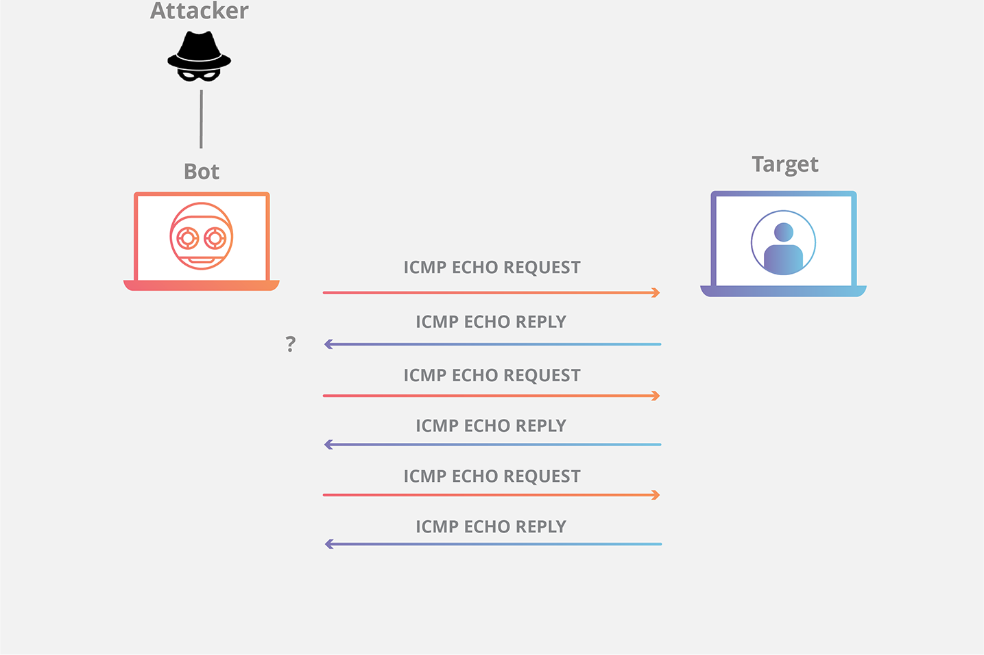

Slide 22
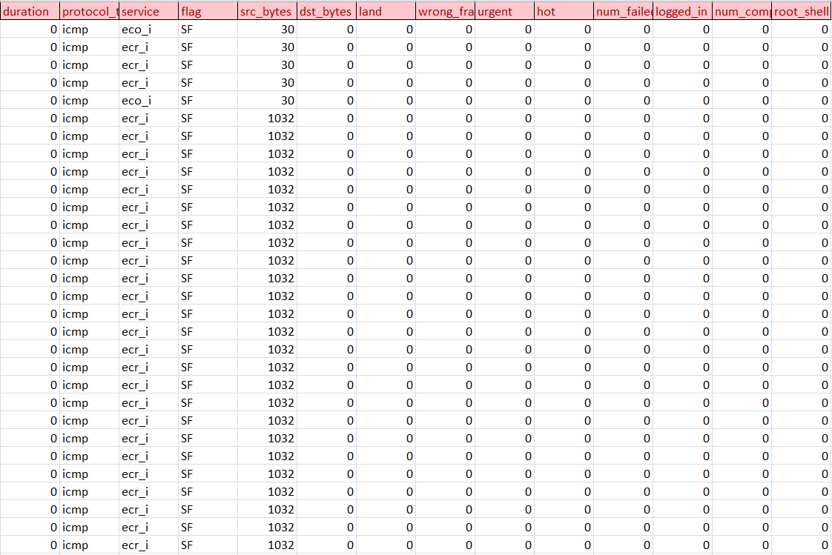
Source: https://www.kaggle.com/

Slide 23
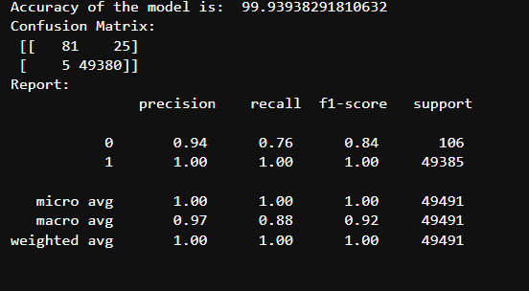
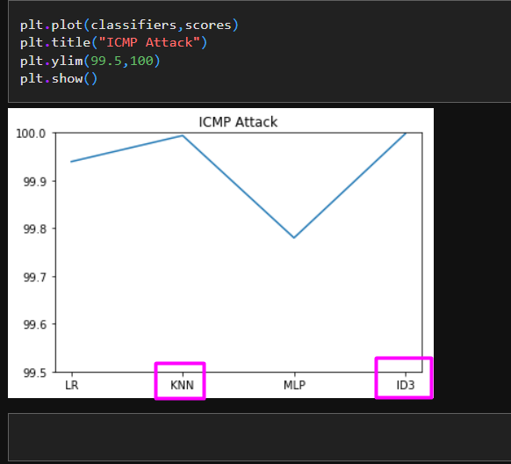
Дискусија за резултатите : Резултатите се одлични , подобро ги класифицира пакетите како напади отколку нормални бидејќи границата е поставена така да не пропушта пакети кои се дури малку сомнителни и личат на претходен напад.

Slide 24
Заклучок
Лесно користење на моделите заради големиот број библиотеки.
Учењето на однесувања е нивна примарна цел.
Намалување на бројот на False-negatives и False-positives скоро до 0.
Лесна и Opensource имплементација во софтвер кој детектира и класифицира напади.

Slide 25
Извори:
Јоана Илиевска 201032
https://www.kaggle.com/datasets
https://github.com/
https://www.imperva.com/
https://en.wikipedia.org/wiki/Computer_security

